Slide 1
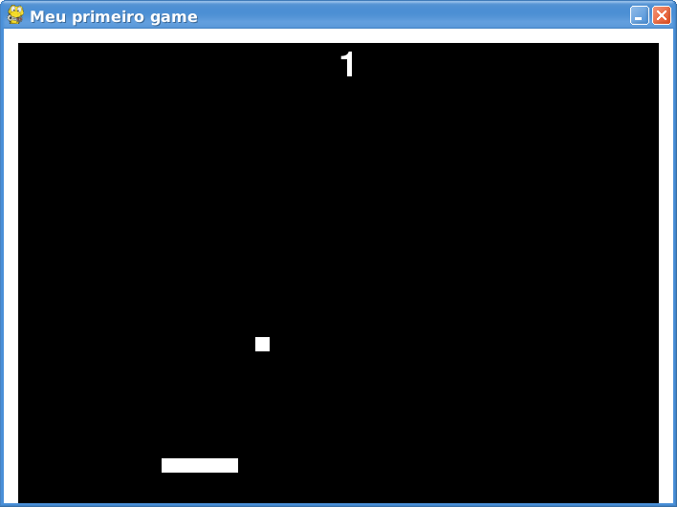
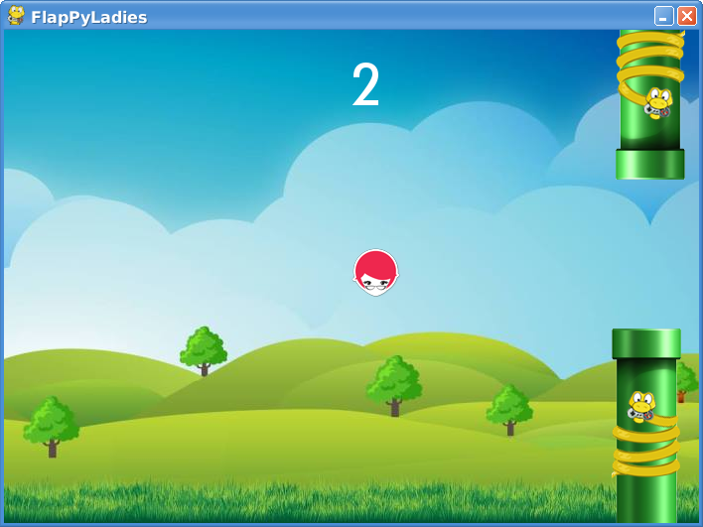
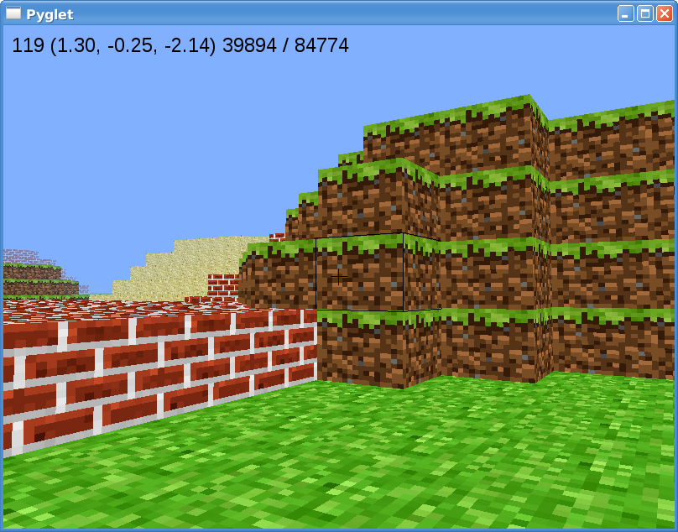
Criando games com Python

Slide 2
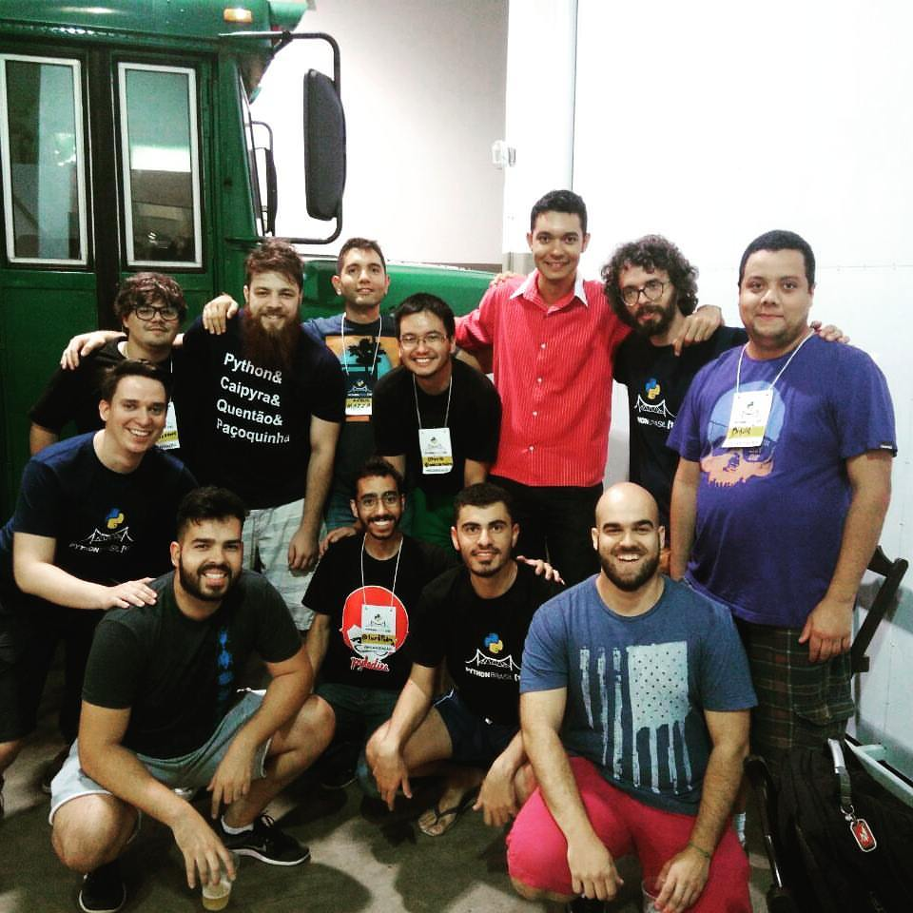


Quem e onde?
www.calango.club
df.python.org.br
https://github.com/grupydf/batismo-2016

Slide 3
Python básico
if variável == False:
faça_isso()
while True:
loop_infinito()
if uma_booleana:
if outra_booleana:
# as duas são verdadeiras
faça_algo
“:” (dois pontos) inicia um bloco
espaços (!= tab) definem os blocos

